Slide 1
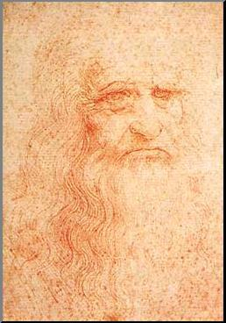
LEONARDO
DA VINCI

Slide 2
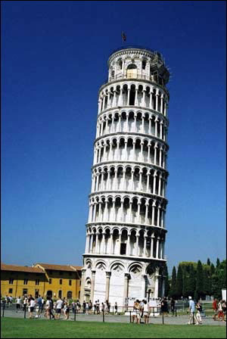
1452’de İtalya’da Doğdu.

Slide 3
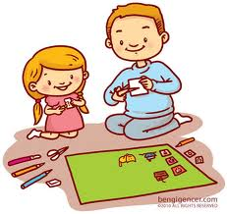
Küçük yaşlarda resim yapmaya başladı.

Slide 4

Vejeteryan’dı.
Et yemiyordu.

Slide 5
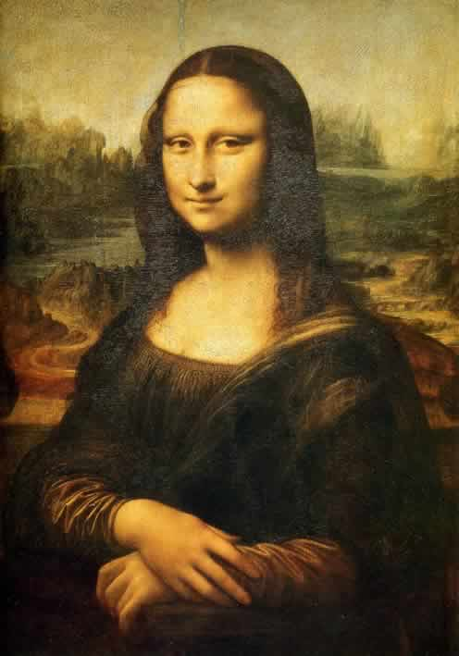
MONA LISA

Slide 6
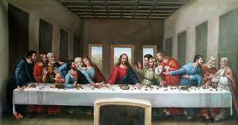
SON AKŞAM YEMEĞİ

Slide 7
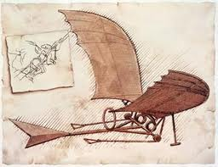
Dünyadaki ilk uçak tasarımını yaptı.

Slide 8
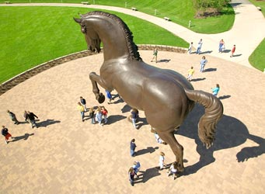
7 metre boyunda bir at heykeli yapmak için on yıl uğraşmıştı.

Slide 9
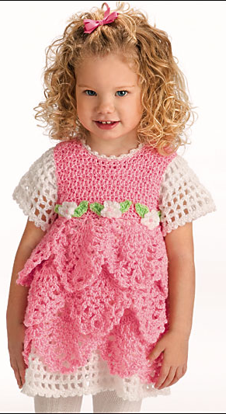
Pembenin en güzel kıyafet rengi olduğunu düşünüyordu.

Slide 10

Şaka yapmayı çok severdi.

Slide 11
1519’da 67 yaşında öldü.

